Slide 1
Day 5
2020 0626

Slide 2
RNN

Slide 3
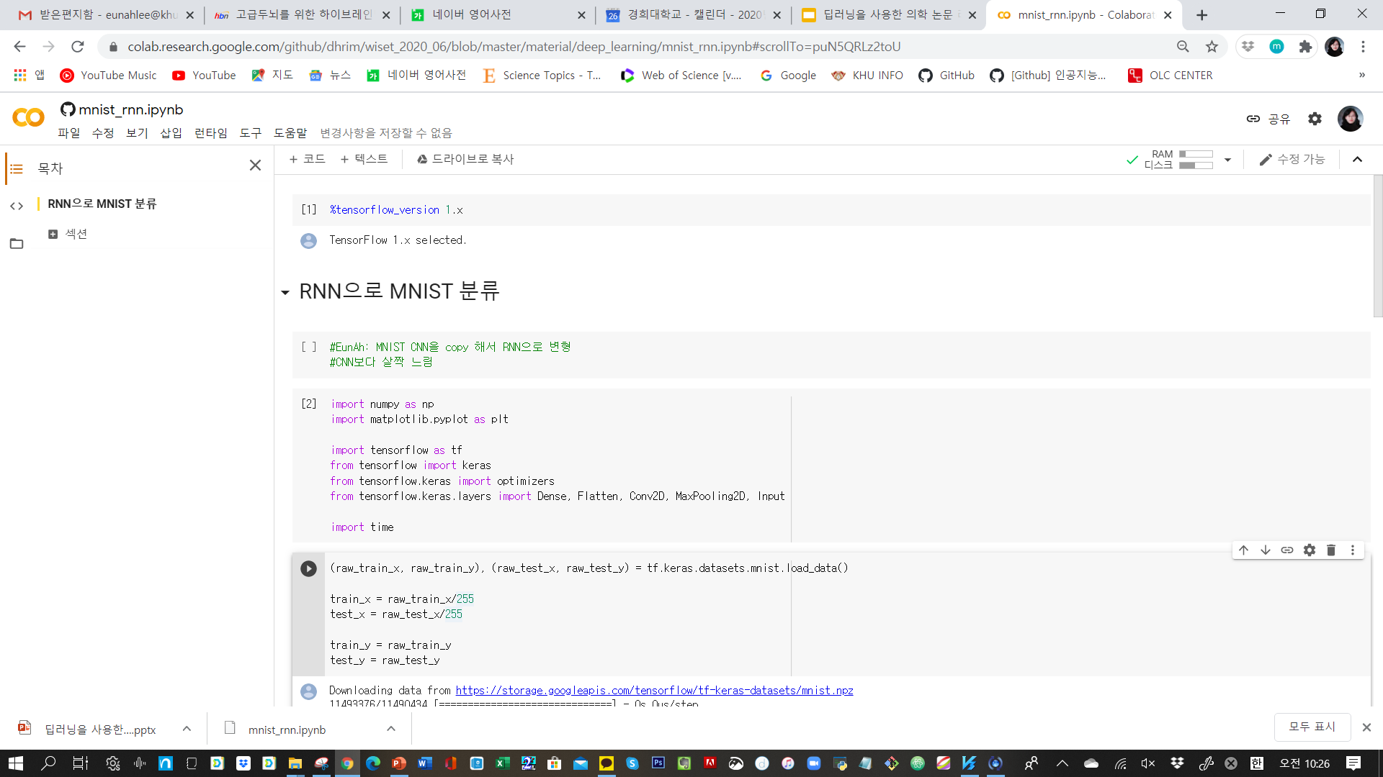

Slide 4
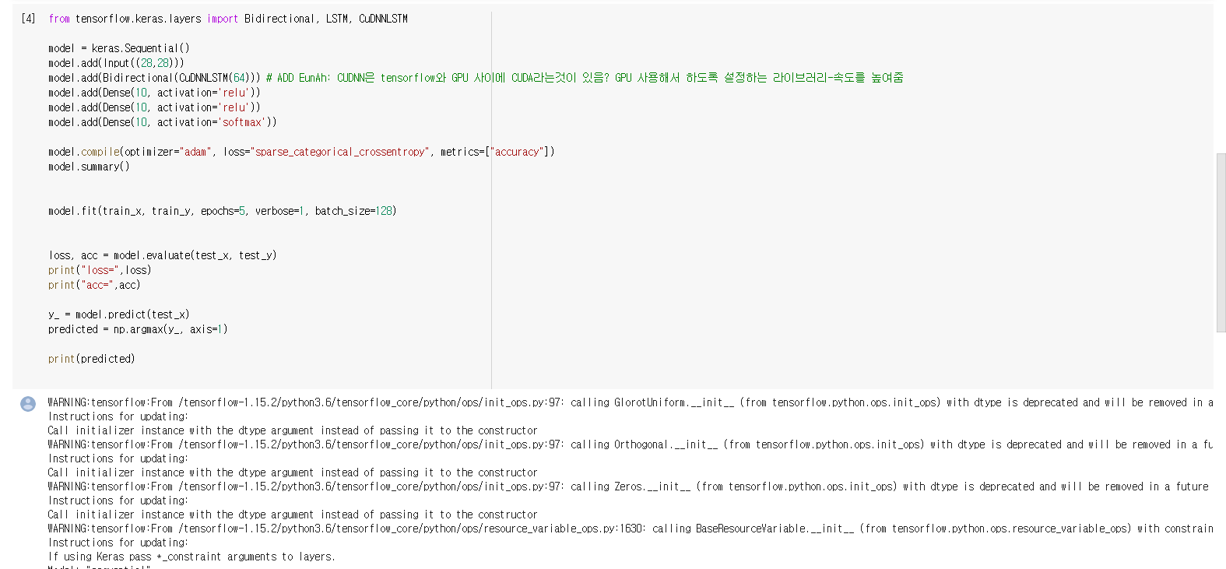

Slide 5
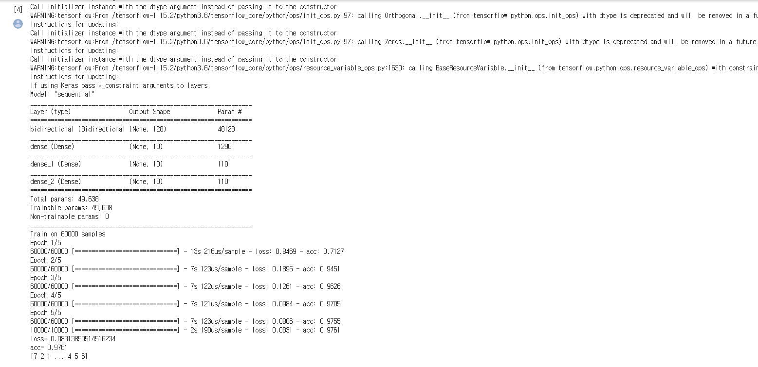

Slide 6
문서작성에서의 중요한 점 (Pull request시 중요한 점)
새로운 코드에 대한 test case 함께 제시 필요
코드가 깔끔해야 –이해하기 명료하게
Main code 깔끔한 지 확인

Slide 7
리뷰논문 2 실습
vgg16 사용

Slide 8
A deep learning model for the detection of both advanced and early glaucoma using fundus photography
PLoS One, 13 (11), e0207982 2018 Nov 27 eCollection 2018
https://journals.plos.org/plosone/article?id=10.1371/journal.pone.0207982
실습에 사용
리뷰 2

Slide 9
Author
Jin Mo Ahn 1, Sangsoo Kim 1, Kwang-Sung Ahn 2, Sung-Hoon Cho 2, Kwan Bok Lee 3, Ungsoo Samuel Kim 3
1 Department of Bioinformatics and Life Science, Soongsil University, Seoul, Korea
2 Functional Genome Institute, PDXen Biosystems Inc., Seoul, Korea
3 Kim’s Eye Hospital, Seoul, Korea

Slide 10
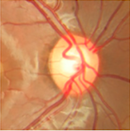
논문 개요
녹내장 여부 분류
망막 영상 데이터 사용
GoogleLenet 전이학습, CNN 두가지 사용
정확도 87.7%, AUROC 0.95
여기서의 결과: 전이학습이 더 결과가 안 좋았음
대상의 세기가 달라서 그런 듯
대상에 맞게 잘 학습된 것을 사용해야 함

Slide 11
기존 방법 한계
어려운 검사들
optical coherence tomography (OCT), red-free retinal-nerve-fiber-layer (RNFL) photography, or visual field tests

Slide 12
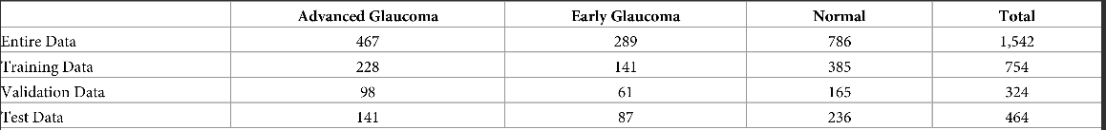
데이터 수집과 전처리
총 1,542 영상 데이터
224 x 224로 5곳으로 짤라서 사용함.
좌우 반전하여 영상 1개당 10개로 증강시킴
2명의 전문가에 의해 레이블링 됨

Slide 13
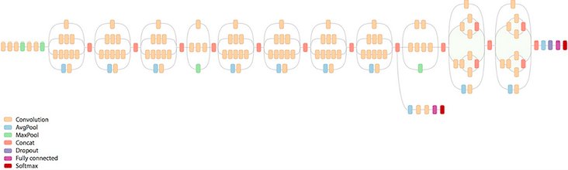
모델 구조
CNN의 한 종류
GoogleNet Incetption V3를 기반함

Slide 14
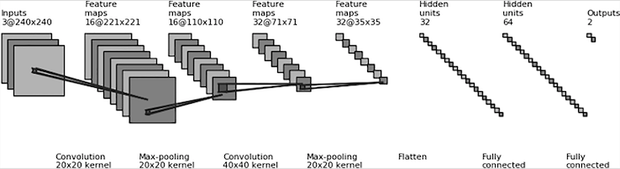
모델 구조 2
일반적인 CNN

Slide 15
입력과 출력
입력
224 x 224의 영상
출력
3개 카테고리. 초기 녹내장, 진행된 녹내장, 정상

Slide 16
기존 방법과 결과 비교
LR(Logistic Regression) 사용
LR의 경우 77.2%, DL의 경우 87.7%

Slide 17
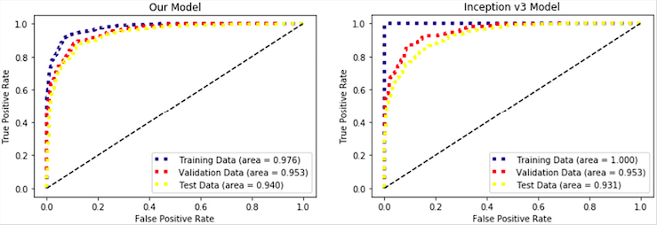
결과
정확도 82.9%, AUROC 0.940

Slide 18
고찰
GoogleLenet 전이학습 시에 일반 CNN보다 성능이 낮다. 대상 데이터의 특성에 기인한 듯.
trial 정도의 수준.
여기서의 결과: 전이학습이 더 결과가 안좋았음

Slide 19
기타
전이학습을 사용함.
사용 안했을 경우 정확도 87.9%, AUROC 0.94
전이학습의 경우 정확도 84.5%, AUROC 0.93
학습 데이터에 대한 정확도와 AUROC를 99.7%, 0.99라고 명시함. 의미 없다.

Slide 20
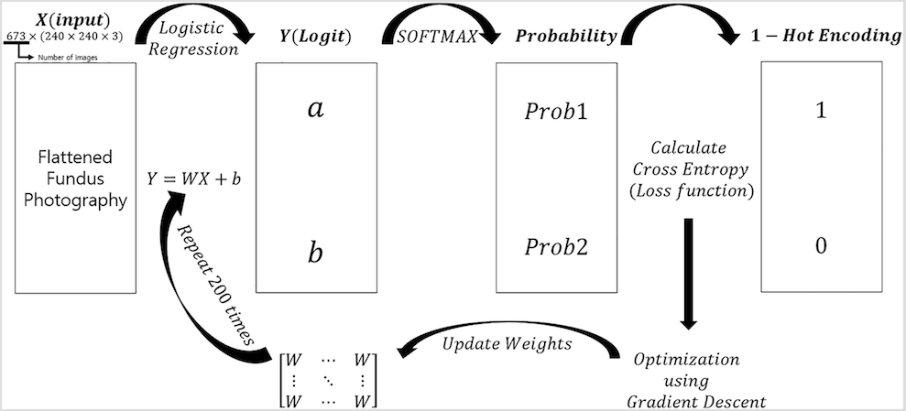
기타
LR을 위해 영상 데이터를 1차원 데이터로 변환함.

Slide 21
기타
사용된 데이터를 공유하고 있다.
https://dataverse.harvard.edu/dataset.xhtml?persistentId=doi:10.7910/DVN/1YRRAC
110 M

Slide 22
Data 폴더 구조
glaucoma/
train/
normal/ 1~394
early/ 1~144
advanced/ 1~233
test/
normal/ 395~788
early/ 144~289
advanced/ 234~467

Slide 23
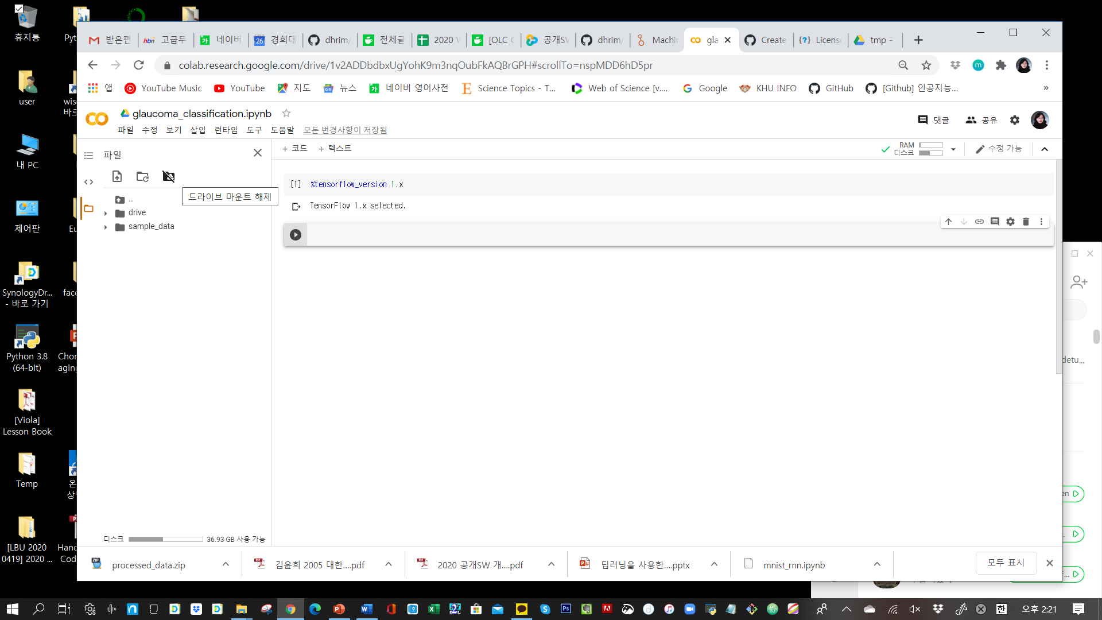
구글드라이브
드라이브 마운트 하고
파일의 경로복사해서… (다음 페이지)

Slide 24
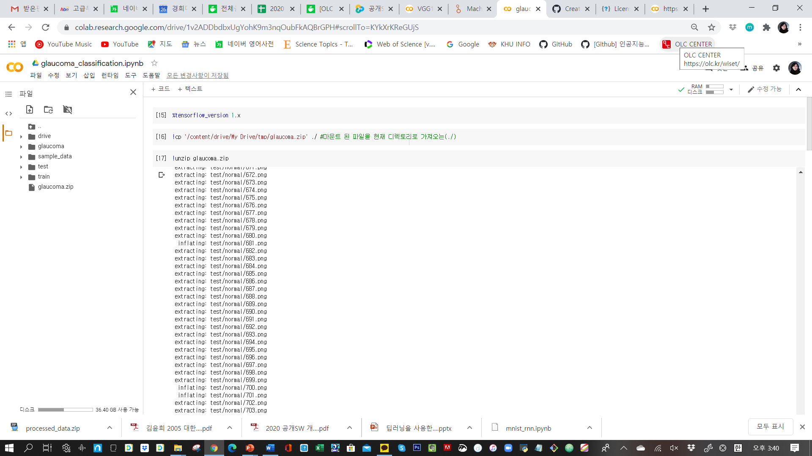

Slide 25
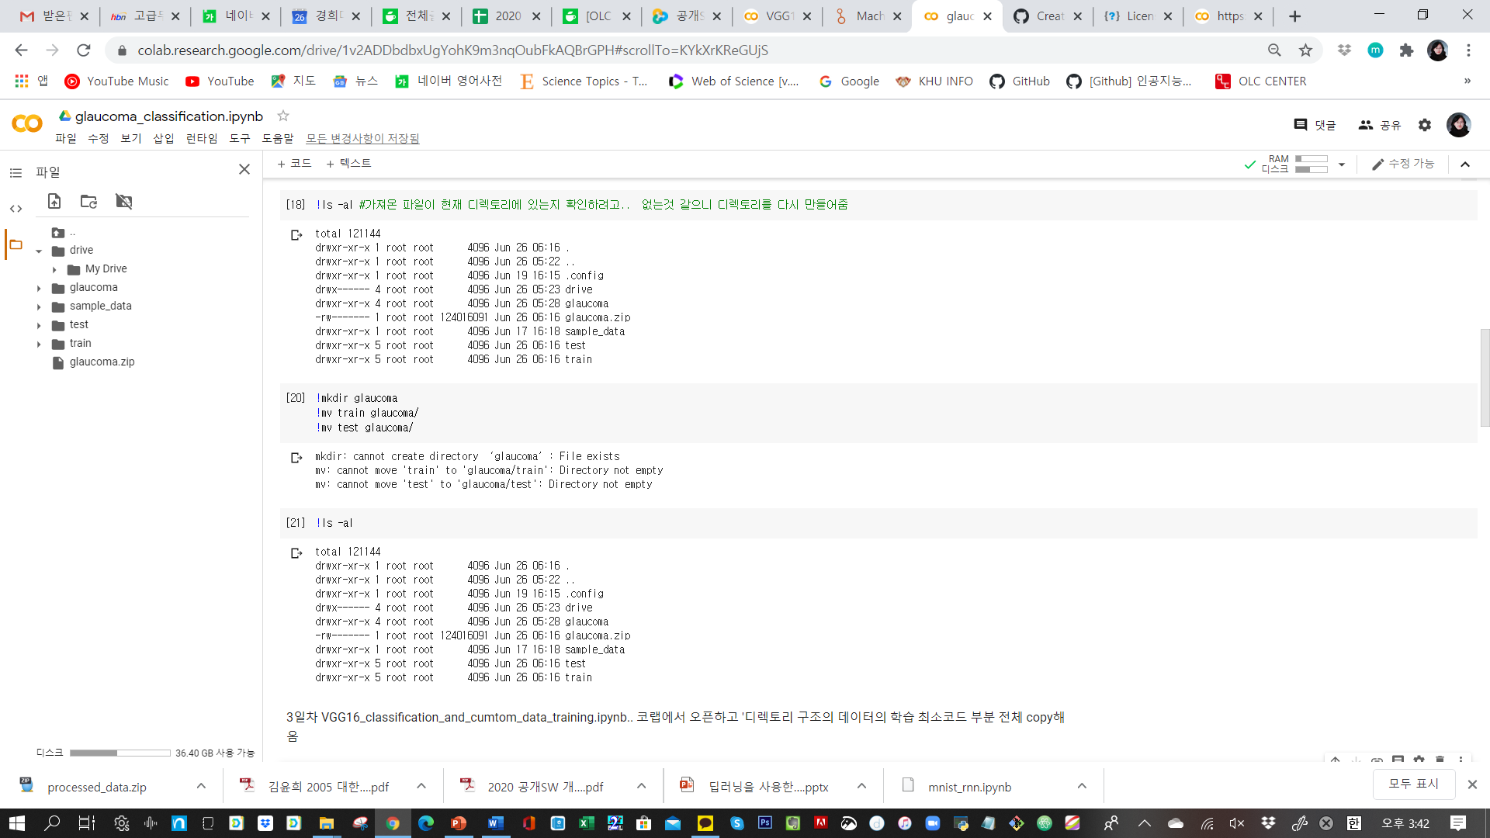

Slide 26
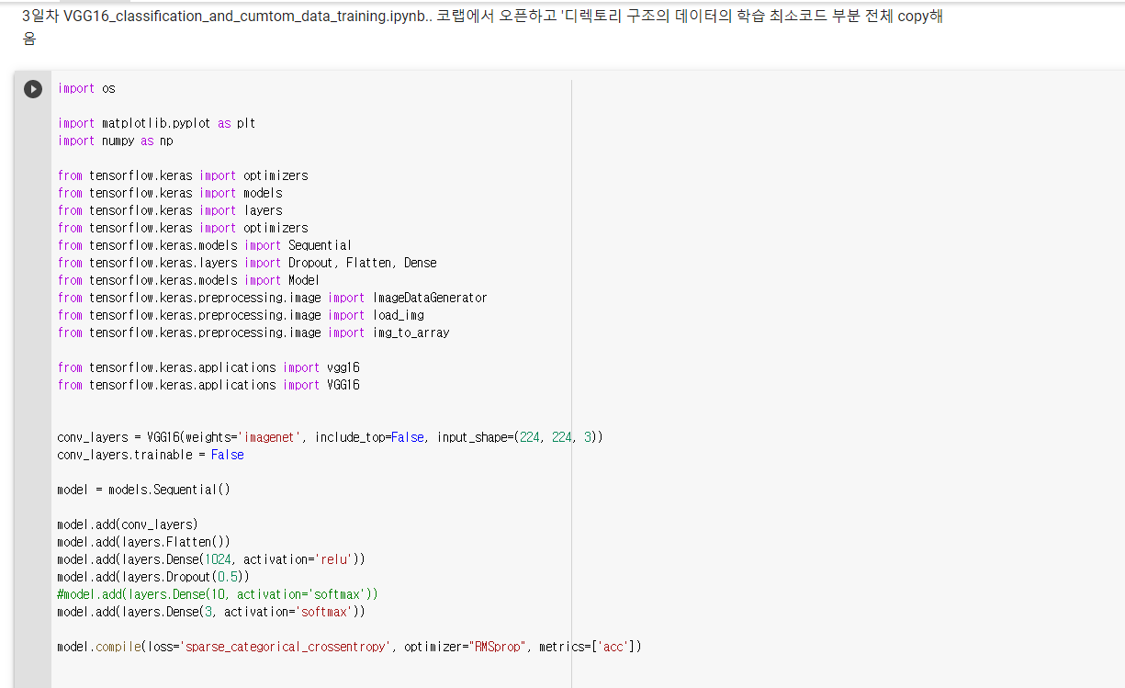

Slide 27
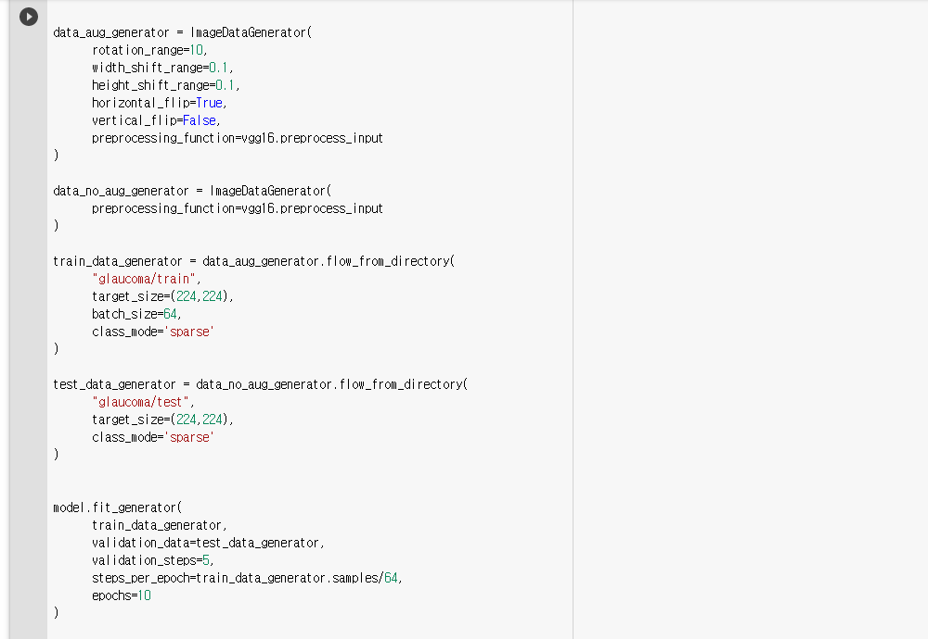

Slide 28
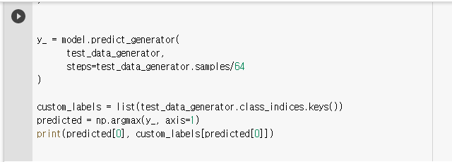

Slide 29
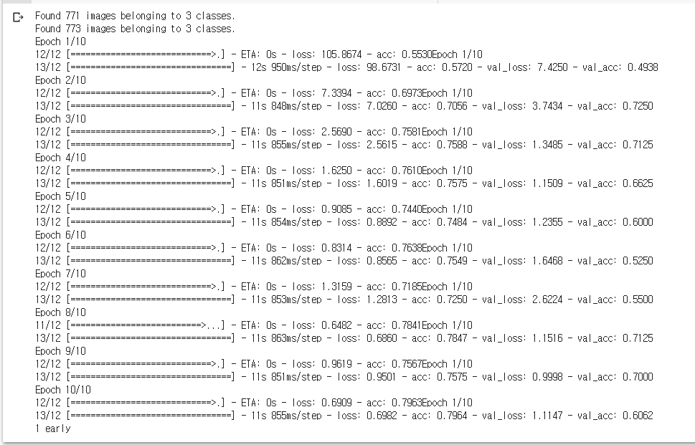
결과

Slide 30
GAN을 사용한
이상탐지
임도형, dh-rim@hanmail.net

Slide 31
임도형
연세대 전자공학과
연세대 컴퓨터공학 석사/박사 수료
인공지능, 컴퓨터비전, 패턴인식, 신경망 전공
2005년 사회로 나와 전공 관련 일자리 못 구함
12년간 백엔드 솔루션 개발. 프로젝트 리더로
생산성, 행복한 개발, 개발문화
2013년 메니징 안하겠다고 선언.
이때부터 팀원으로만. 나이어린 5명의 보스. 2명은 20대
2015년에 딥러닝을 들여다 보니 전공이었던 신경망.
2017년부터 딥러닝 업무 시작.
엑셈 이사, 하지만 팀원
제조설비, 센싱 데이터, 이상탐지, 이상예측
특허 5개

Slide 32
GAN

Slide 33
GAN(Generative Adversarial Network)
대표적 비지도 학습
Generator, Discriminator 2개의 DNN을 엮은 구조의 모델
월 500개의 논문 발표

Slide 34
GAN 결과 예
http://research.nvidia.com/sites/default/files/publications/karras2017gan-paper.pdf

Slide 35
GAN 결과 예
https://arxiv.org/pdf/1511.06434.pdf

Slide 36
GAN 결과 예
Image Translation
https://phillipi.github.io/pix2pix/

Slide 37
GAN을 사용한 노이즈 제거

Slide 38
GAN을 사용한 inpating

Slide 39
GAN의 장점
DNN학습을 위한 레이블링 데이터가 없어도 된다.
DNN의 가장 큰 단점을 커버
없었던 것을 생성한다.

Slide 40
GAN의 생성 결과
학습에 사용된 데이터와 비슷한 데이터를 생성한다.

Slide 41
Conditional GAN
생성 시 조건(Condition)을 주어 생성되는 바를 제어한다.
숫자 이미지 좌측 반절을 조건으로 주고
우측 반절을 생성한 예
무수하게 많은 정상 case

Slide 42
제조 설비 예
- 이상 탐지

Slide 43
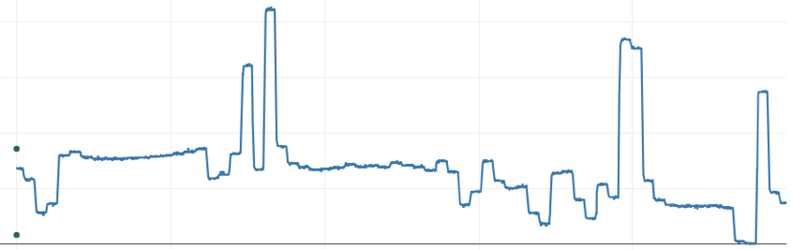
제조 설비 센서 데이터
센서 데이터 : 온도, 진동, 압력, 서보모터의 전류값/각도
제어 데이터 : PLC, CNC 데이터

Slide 44
제조 설비의 이상 동작
물리적 장치의 미지의 내적 값이 시간이 지나면 증가
특정 한계를 넘으면 외적인 현상이 나타난다.
부러짐. 깨짐
이로인해 장애나 불량품 발생

Slide 45
이상 탐지의 어려움
평소와 다른 데이터의 미묘한 변화를 사람이 탐지하기가 무척 어렵다.
기존 통계적인 방법이나 기타 ML 방법으로도 어렵다.

Slide 46
제조 설비의 DL 적용 어려움
실 제조설비에는 레이블링 데이터(이상 유무)가 거의 없다.
있다 하더라도 정상/비정상의 비율이 극단적이다.

Slide 47
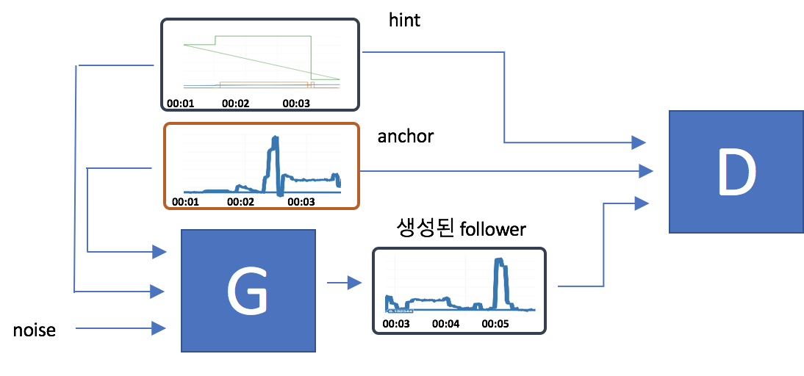
Conditional GAN을 사용
정답이 1개가 아님. 무한개
(8자의 왼쪽)
설비 제어 data
CNC data
(8자의 오른쪽)

Slide 48
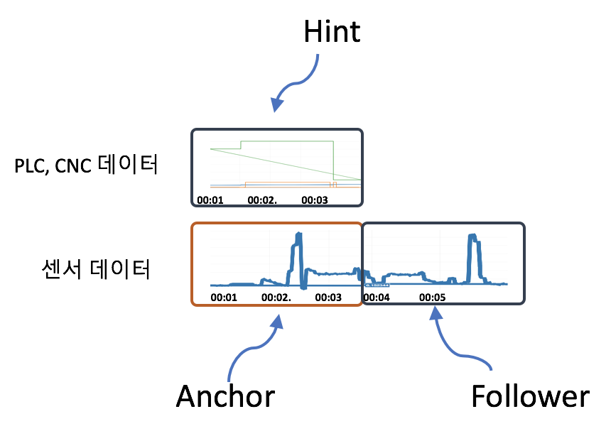
데이터 구성

Slide 49
학습된 생성기(G)
hint, anchor는 과거의 데이터
hint, anchor에 부합하는 미래의 follower 생성
과거의 데이터에 대한 정상이라 할 수 있는 follower
GAN의 특징으로 무수한 follower의 생성이 가능하다.

Slide 50
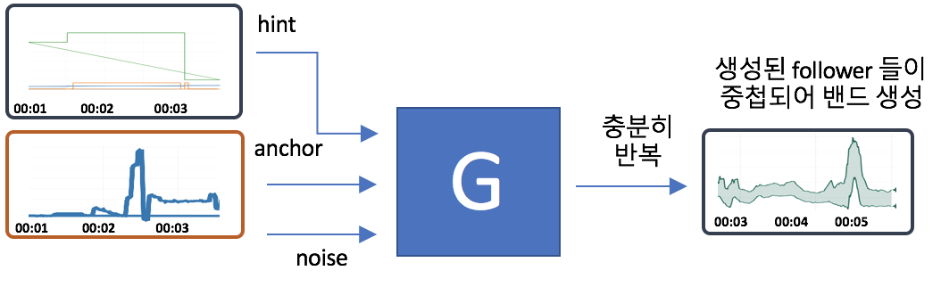
정상 밴드 생성

Slide 51
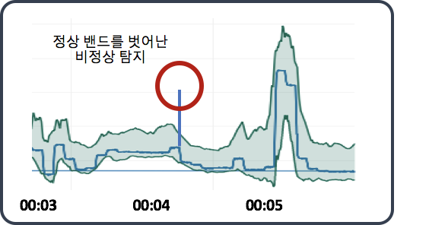
이상 탐지

Slide 52
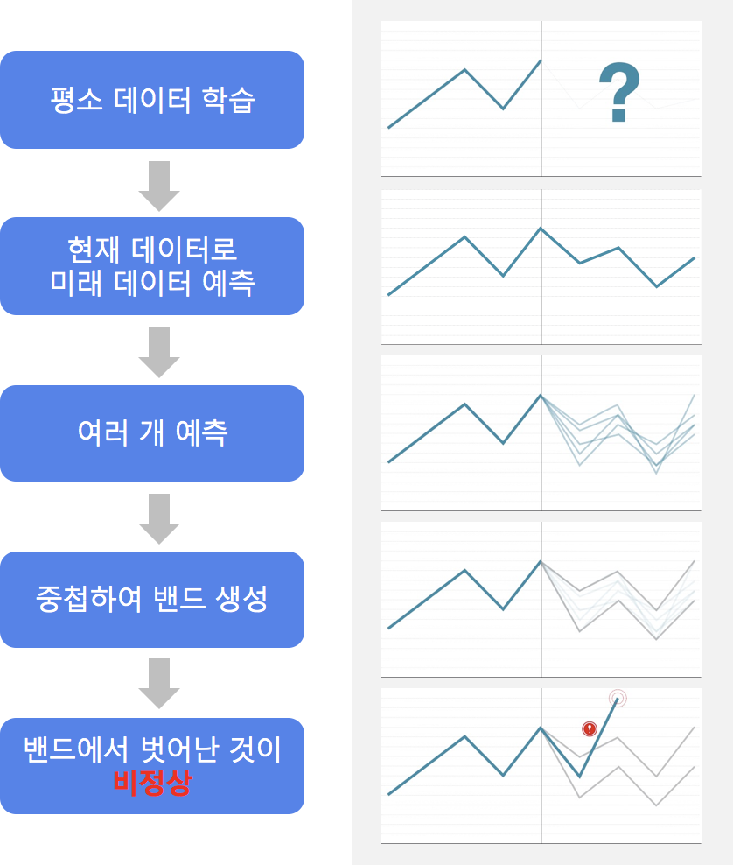
정상 data 밖에 없는데
현재의 data를 가지고 미래를 예측
무수하게 많은 예측 가능

Slide 53
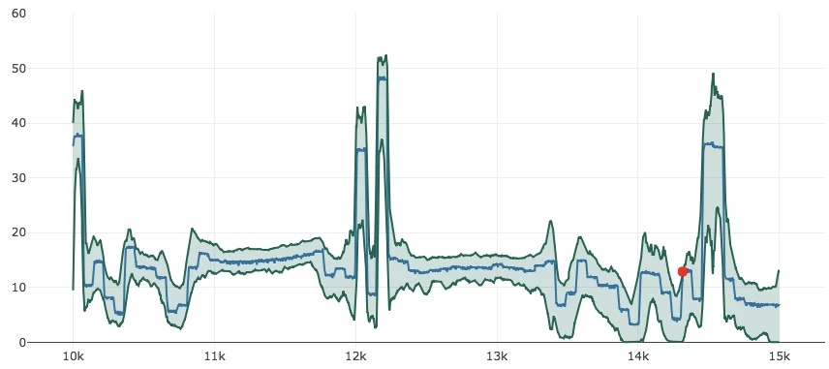
이상 탐지 결과

Slide 54
의미
비싼 레이블링 데이터가 필요하지 않다.
타 제어 데이터도 사용
복수의 센서 데이터가 동시에 사용

Slide 55
기타

Slide 56
임도형
dh-rim@hanmail.net
010-2327-7594

Slide 57
Optimizer 사용 방법

Slide 58
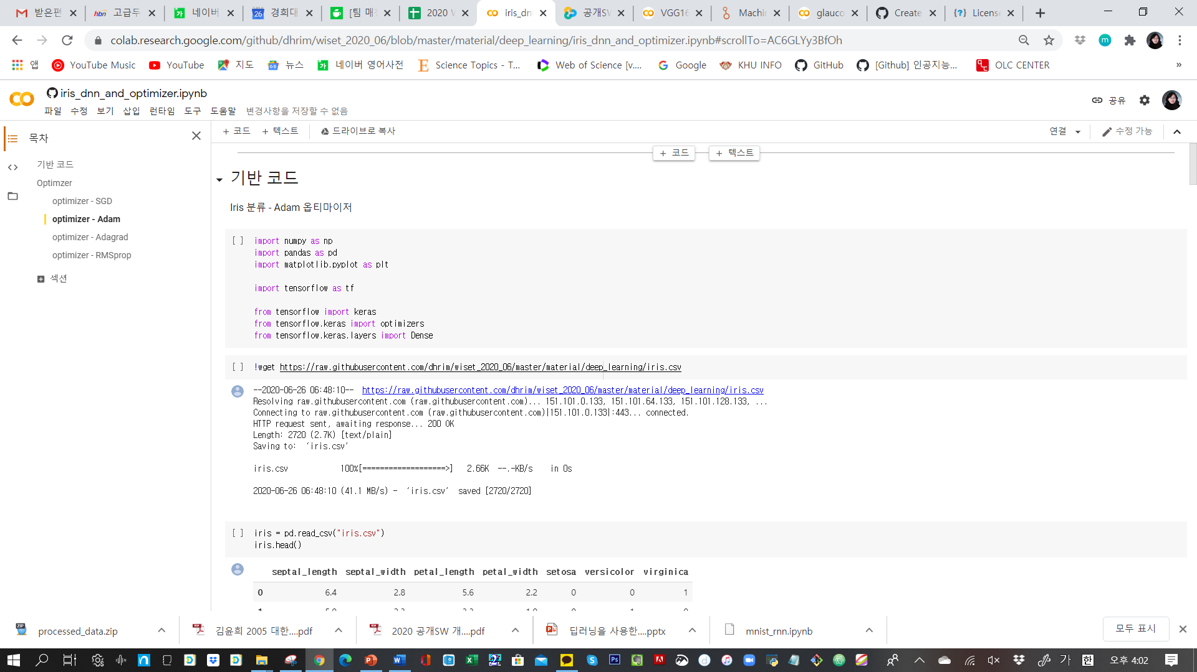

Slide 59
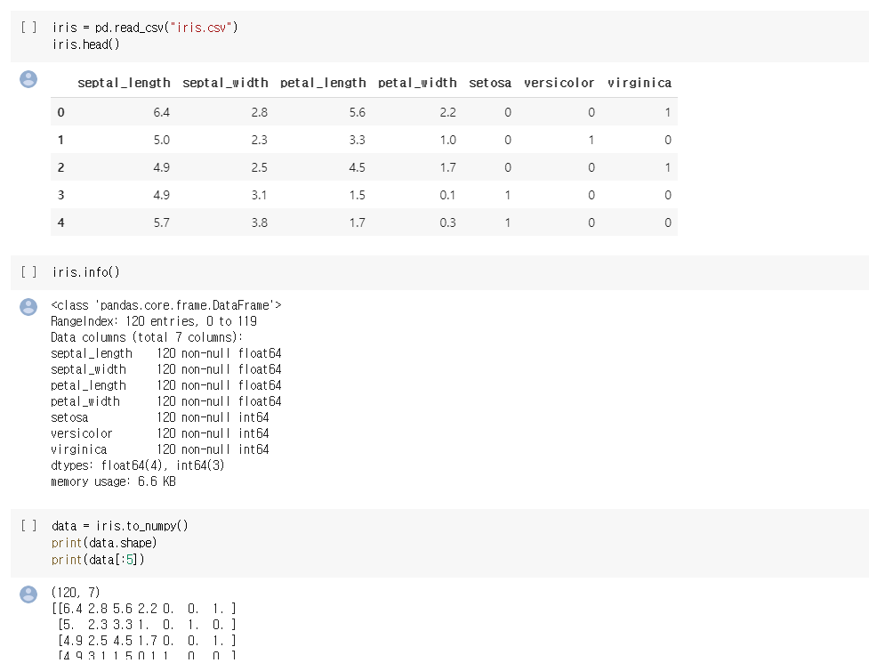

Slide 60
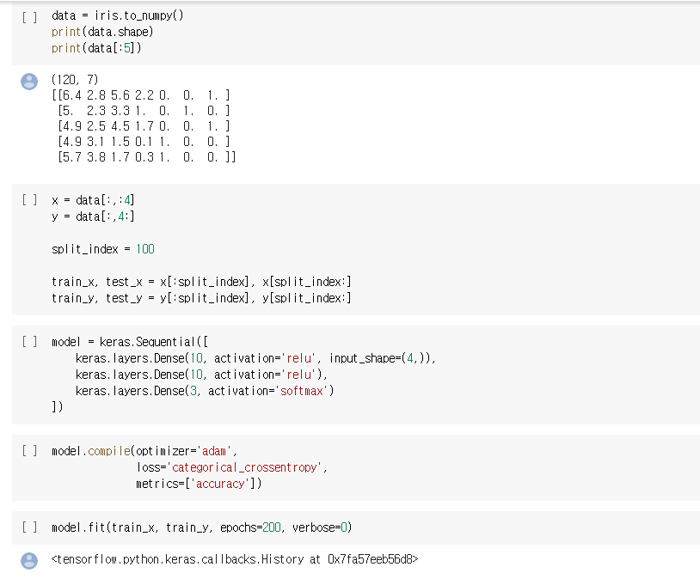

Slide 61
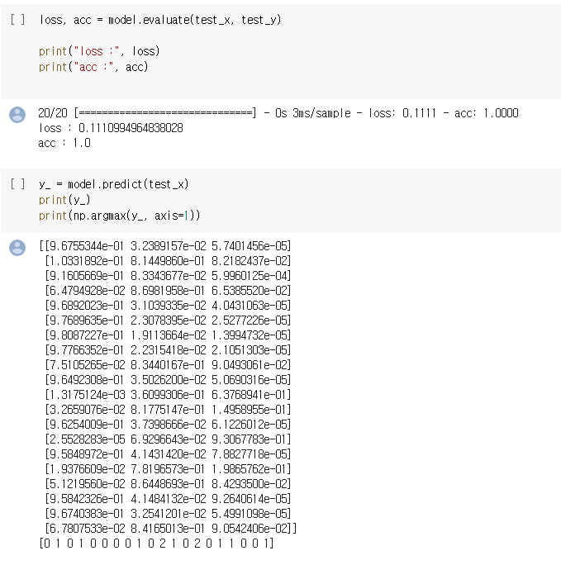

Slide 62
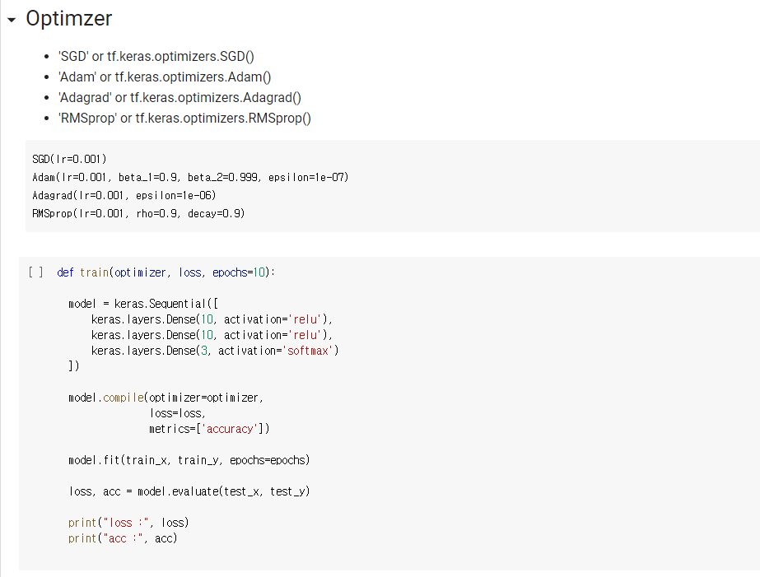

Slide 63
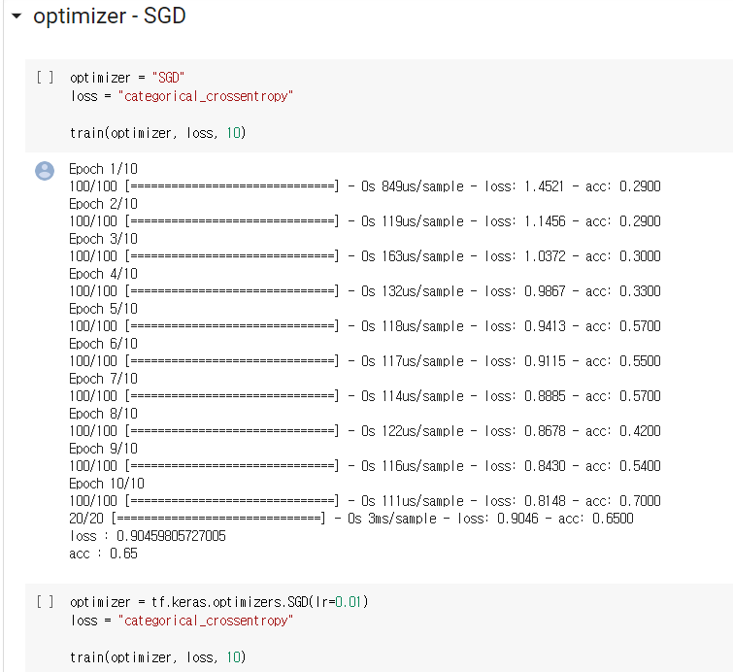

Slide 64
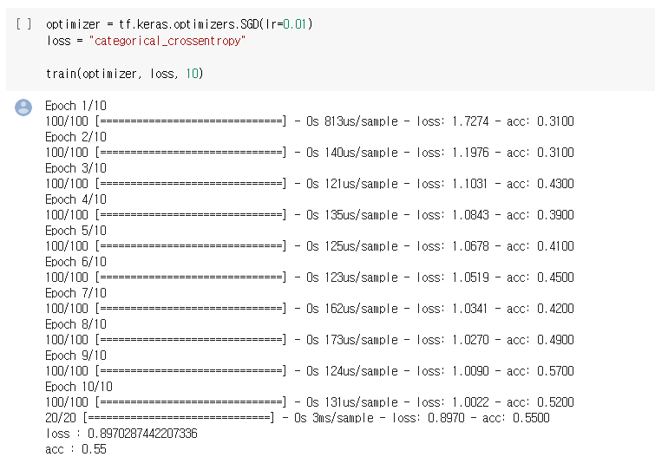

Slide 65
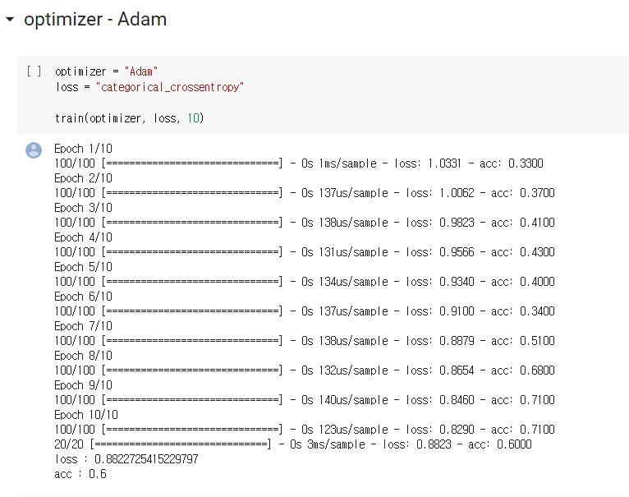

Slide 66
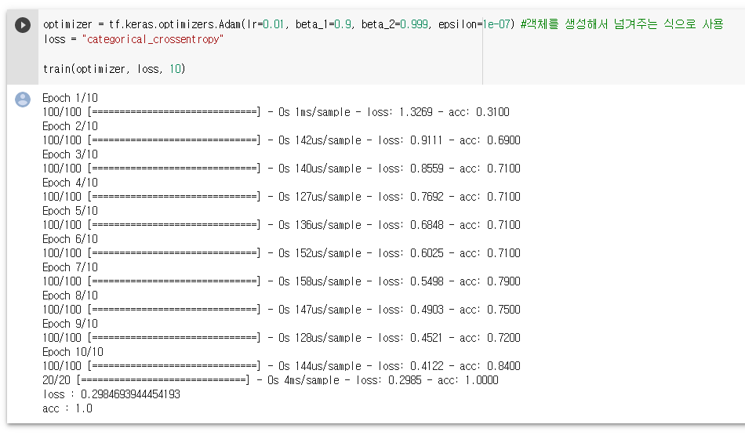

Slide 67
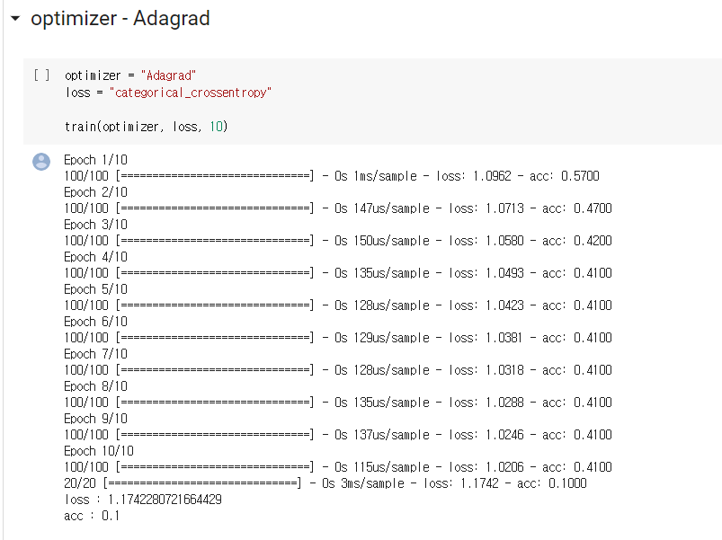

Slide 68
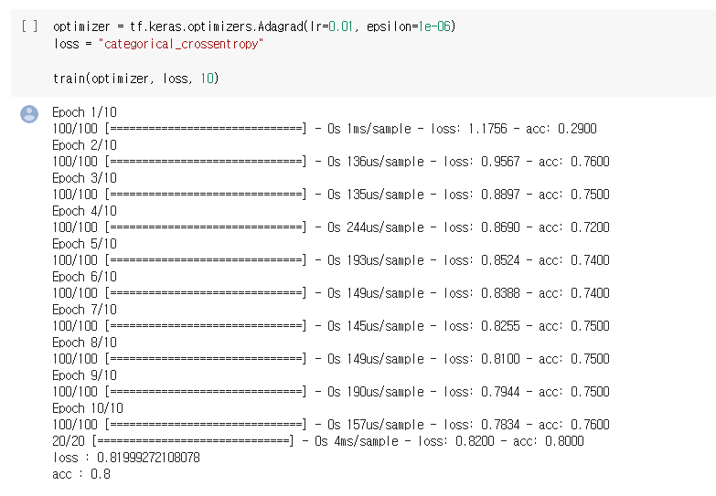

Slide 69
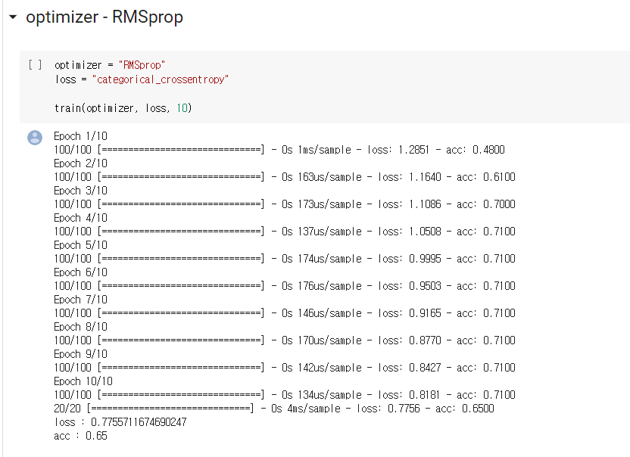

Slide 70
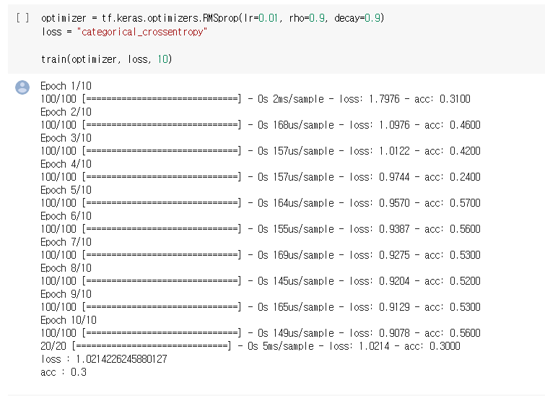

Slide 71
의학논문 리뷰

Slide 72
딥러닝을 사용한 의학 논문 리뷰
한림대 의대 워크샾
임도형, dh-rim@hanmail.net

Slide 73
Development and Validation of Deep-Learning Algorithm for Electrocardiography-Based Heart Failure Identification
Korean Circ J, 49 (7), 629-639 Jul 2019
https://www.ncbi.nlm.nih.gov/pmc/articles/PMC6597456/
리뷰 1

Slide 74
Author
Joon-myoung Kwon, MD,1,* Kyung-Hee Kim, MD, PhD,corresponding author2,* Ki-Hyun Jeon, MD, MS,2,* Hyue Mee Kim, MD, MS,2 Min Jeong Kim, MD, MS,2 Sung-Min Lim, MD, MS,2 Pil Sang Song, MD, PhD,2 Jinsik Park, MD, PhD,2 Rak Kyeong Choi, MD, PhD,2 and Byung-Hee Oh, MD, PhD2
1Department of Emergency Medicine, Mediplex Sejong Hospital, Incheon, Korea.
2Division of Cardiology, Department of Internal Medicine, Cardiovascular Center, Mediplex Sejong Hospital, Incheon, Korea.
Corresponding author.
Correspondence to Kyung-Hee Kim, MD, PhD. Division of Cardiology, Department of Internal Medicine, Cardiovascular Center, Mediplex Sejong Hospital,

Slide 75
논문 개요
HF(Heart Failure) 탐지
ECG(Electrocardiography) 데이터 사용
일반 DNN 사용
기존 머신 러닝 방법에 비해 state-of-the-art 라 함.
AUROC 0.843

Slide 76
기존 방법 한계
고정된 툴
전문가의 주관적 판단에 의존

Slide 77
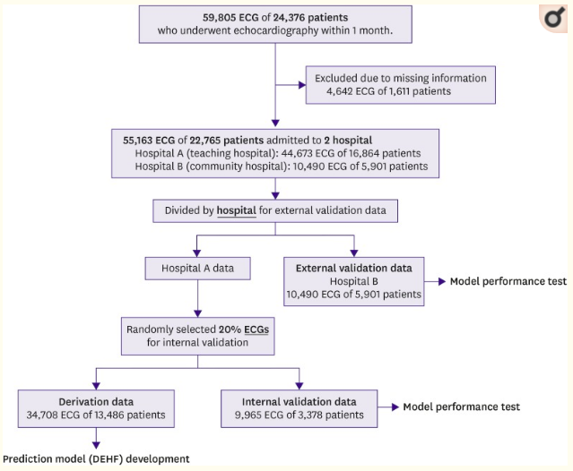
데이터 수집과
전처리
2개 병원의 6만개
1개 병원의 80%를 학습에 사용

Slide 78
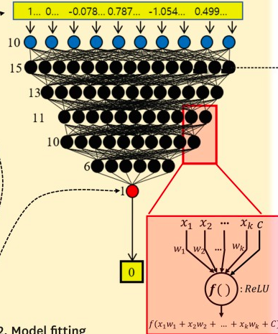
모델 구조
일반적인 DNN
5개 층
ReLU 사용
네모 잘못 그렸음

Slide 79
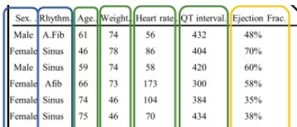
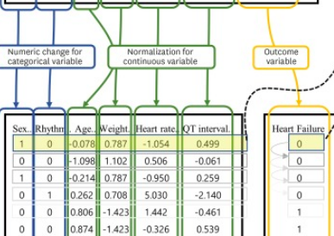
입력과 출력
입력
10개의 항목
Normalization 함
출력
Ejection Fraction의 값으로
40%크면 0, 작으면 1
출력
입력

Slide 80
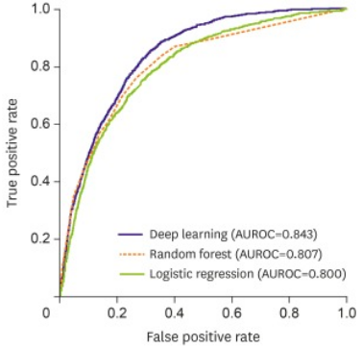
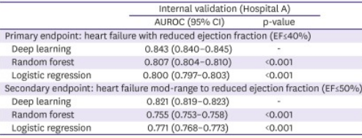
기존 방법과 결과 비교
LR(Logistic Regression)과 RF(Random Forest) 사용
LR, RF 보다 결과가 좋다.
AUROC가 0.84, 0.819 정도를 보임

Slide 81
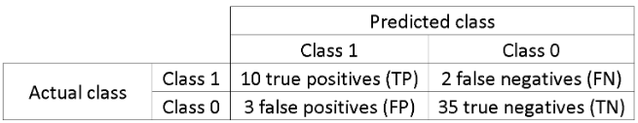
AUROC
Area under ROC(Receiver Operating Curver)
TPR(TP Ratio) = TP / TP + FN
FPR(FP Ratio) = FP / FP + TN

Slide 82
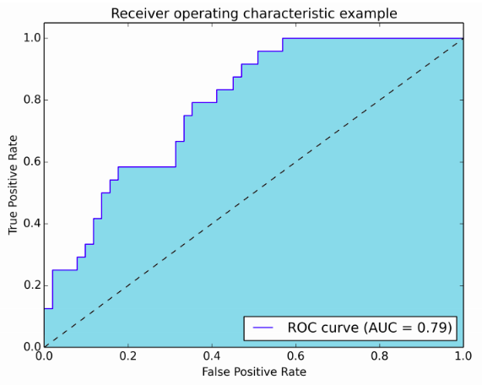
ROC, AUROC
ROC : Threadhold 별 TPR, FPR의 값의 곡선
AUROC : ROC 밑의 면적
AUROC 값 해석
1.0이면 완벽
0.5이면 바보
보통 0.75 정도를 보인다.

Slide 83
고찰
기존 Machine Learning으로 하던 것을 Deep Learning으로 했다.
모델 구조는 무척이나 간단하다.
데이터 전처리를 꽤 잘했다.
단순한 적용이었지만 SOTA 성능을 보임

Slide 84
Deep Learning-Based Deep Brain Stimulation Targeting and Clinical Applications
Front Neurosci , 13, 1128 2019 Oct 24 eCollection 2019
https://www.frontiersin.org/articles/10.3389/fnins.2019.01128/full
리뷰 3

Slide 85
Author
Seong-Cheol Park1,2*†, Joon Hyuk Cha1,3†, Seonhwa Lee1,4, Wooyoung Jang5, Chong Sik Lee6 and Jung Kyo Lee7
1 Department of Neurosurgery, Seoul Metropolitan Government – Seoul National University Boramae Medical Center
2 Department of Neurosurgery, Gangneung Asan Hospital, University of Ulsan
3 School of Medicine, Inha University, Incheon, South Korea
4 Department of Bio-Convergence Engineering, College of Health Science, Korea University
5 Department of Neurology, Gangneung Asan Hospital, University of Ulsan, Gangneung
6 Department of Neurology, Asan Medical Center, University of Ulsan
7 Department of Neurosurgery, Asan Medical Center, University of Ulsan

Slide 86
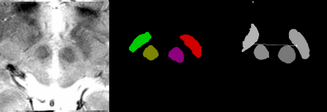
논문 개요
MRI영상에서 STN과 red nucleus 영역 탐지(segmentation)
DBS(deep brain stimulation)을 위한.
FCN-VGG16 사용
정확도 91.2%, MIOU 0.821 보임
데이터:
입력
출력
으로 학습

Slide 87
기존 방법 한계
ML을 비교 대상으로 삼지 않음.
기존 딥러닝의 의한 방법이 많이 연구되어 있지 않다.
최고의 성능은 non-DL방법이라고 함.

Slide 88
데이터 수집
강릉아산병원에서 2014 ~ 2017에 수집. DBS를 받은 환자
T2 MRI 영상
데이터 수집 시의 상세
3-Tesla (3T) T2∗ fast gradient-echo MRI sequences with a repetition time (TR) of 1026.3 ms, an echo time (TE) of 25 ms, and a flip angle of 30°. The field of view was anterior to posterior (AP) (mm) = 192, right to left (RL) (mm) = 192, and foot to head (FH) (mm) = 70. The voxel size was 0.375 mm, and the matrix size was 512.
102개의 영상을 수집함

Slide 89
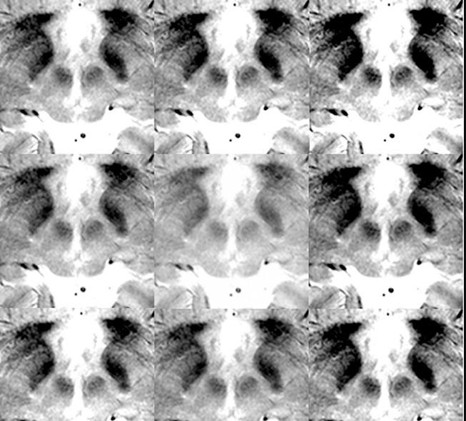
데이터 전처리
Leksell SurgiPlan 프로그램을 사용하여 명암대비(contrast)를 조정함
Matlab을 사용하여 밝기를 조정함
102개 영상을 9번 처리하여 총 918개를 얻음
사람손으로 정답을 레이블링함

Slide 90
데이터 레이블링
사람손으로 정답 영역을 레이블링함

Slide 91
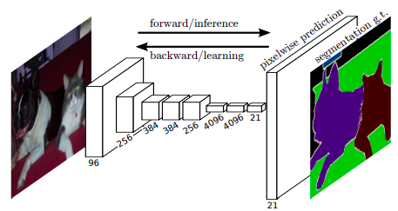
모델 구조
공개된 FCN-VGG16을 사용

Slide 92
입력과 출력
입력
500 x 500 사이즈 T2 MRI 컬러 영상
출력
5개의 분류. 좌우측 STN, 좌우측 red nucleus의 영상 + 배경

Slide 93
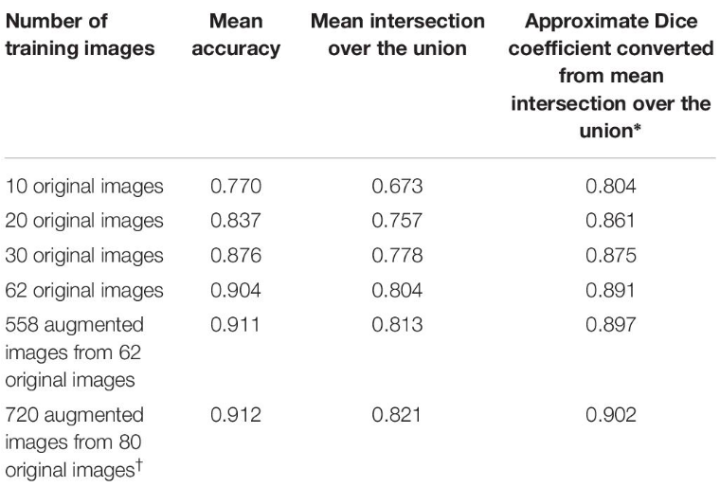
결과
91.2% 정확도
0.821 MIOU

Slide 94
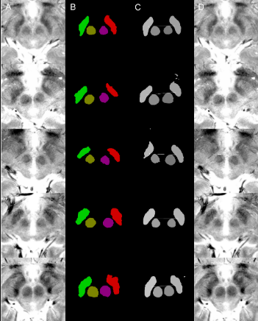
결과 예
A : 대상
B : 정답
C : DL에 의한 결과
D : A에 C를 그린것.

Slide 95
기존 방법과 결과 비교
비교하지 않았음.

Slide 96
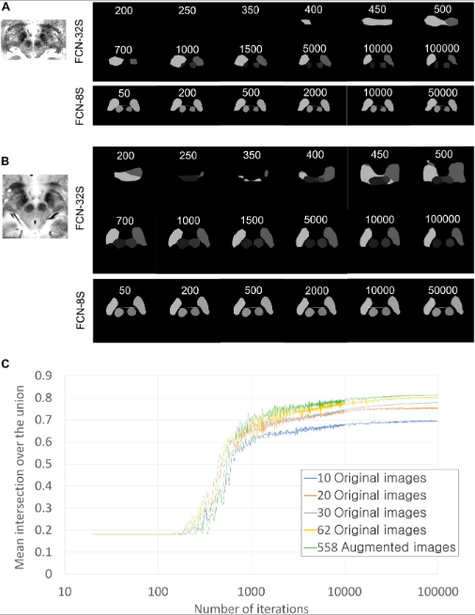
튜닝
데이터가 증강될 수록 성능이 좋다.

Slide 97
고찰
단순 분류나 탐지가 아닌 영역탐지를 시도함.

Slide 98
기타
저자에게 요청하면 데이터를 제공한다고 함.

Slide 99

기타
데이터 수에 따른 결과를 비교 제시했다.
B : 입력 영상 20개
C : 입력 영상 62개

Slide 100

MIOU
정답과 예측의 합집합과 교집합 비교
에러율 평가 방법
Mean Intersection over Union
영역 탐지에 사용되는 정확도 수치

Slide 101
Classification of the Clinical Images for Benign and Malignant Cutaneous Tumors Using a Deep Learning Algorithm
J Invest Dermatol , 138 (7), 1529-1538 Jul 2018
https://www.sciencedirect.com/science/article/pii/S0022202X18301118?via%3Dihub
리뷰 4

Slide 102
Author
panelSeung SeogHan1,7 Myoung ShinKim2,7 WoohyungLim3 Gyeong HunPark4 IlwooPark5 Sung EunChang6
1 Dermatology Clinic, Seoul, Korea
2 Department of Dermatology, Sanggye Paik Hospital, Inje University College of Medicine
3 SK Telecom, Human Machine Interface Technology Laboratory
4 Department of Dermatology, Dongtan Sacred Heart Hospital, Hallym University College of Medicine, Dongtan,
5 Department of Radiology, Chonnam National University Medical School and Hospital, Gwangju
6 Department of Dermatology, Asan Medical Center, Ulsan University College of Medicine

Slide 103

논문 개요
12개의 피부 종양을 분류
BCC, squamous cell carci-noma, intraepithelial carcinoma, actinic keratosis, seborrheickeratosis, melanocytic nevus, lentigo, dermatofibroma, pyo-genic granuloma, hemangioma, and wart
Asan dataset, MED-NODE dataset, atlas 영상 데이터사용
ResNet-152 사용
총 19,398개 영상을 학습에 사용

Slide 104
기존 방법 한계
언급 없음

Slide 105
데이터 수집과 전처리
언급 없음

Slide 106

모델 구조
단순히 ResNet-152를 사용했다고만 명시
12개의 클래스.
ResNet-152가져와서 전이학습 한 결과

Slide 107
입력과 출력
입력과 출력에 대해 따로 언급 없음

Slide 108


결과
ASAN dataset
Edinburgh dataset

Slide 109
결과
ASAN dataset에 대한 정확도 57.3%, Edinburgh dataset에 대한 정확도 55.7%
16명의 피부과 전문의와 비등한 성능. BCC에 대해서는 더 낳은 성능.

Slide 110

예측 시각화 설명
‘Gradient-based localization’을 사용하여 표시

Slide 111
기존 방법과 결과 비교
언급 없음

Slide 112
고찰
기존의 연구 혹은 ML에 대한 비교가 없다. 영상데이터에 대한 피부종양 분류의 첫 사례일 수도 있다.
Introduction 직후 Results가 나온다. Method가 없다. 결과적으로 데이터 수집, 데이터 레이블링, 시각화 방법에 대한 상세한 설명 없음.

Slide 113


기타
일반적인 ROC의 TPR, FPR대신 자체 정의한 Specificity와 Sensitivity로 ROC를 구했다.
Sensitivity는 정의되어 있지 않다.

Slide 114


기타 - metrics

Slide 115
Deep Neural Networks Show an Equivalent and Often Superior Performance to Dermatologists in Onychomycosis Diagnosis: Automatic Construction of Onychomycosis Datasets by Region-Based Convolutional Deep Neural Network
PLoS One , 13 (1), e0191493 2018 Jan 19 eCollection 2018
https://www.ncbi.nlm.nih.gov/pmc/articles/PMC5774804/
리뷰 5

Slide 116
Author
Seung Seog Han1 Gyeong Hun Park2 Woohyung Lim3 Myoung Shin Kim4 Jung Im Na5 Ilwoo Park6 and Sung Eun Chang7
1 I Dermatology, Seoul, Korea
2 Department of Dermatology, Dongtan Sacred Heart Hospital, Hallym University College of Medicine, Dongtan
3 SK Telecom, HMI Tech. Lab
4 Department of Dermatology, Sanggye Paik Hospital, Inje University College of Medicine
5 Department of Dermatology, Seoul National University College of Medicine
6 Department of Radiology, Chonnam National University Medical School and Hospital
7 Department of Dermatology, Asan Medical Center, Ulsan University College of Medicine

Slide 117

논문 개요
손발톱곰팡이증 판단 작업
R-CNN 사용하여 학습을 위한 손톱 이미지를 생성
R-CNN은 물체탐지 모델
49,576개 영상
ResNet-152, VGG-19을 사용했고, 이의 결과를 DNN로 앙상블하여 분류
검증 데이타. 100+192 인제대, 125 한림대, 939 서울대
42명의 피부전문의 보다 나은 성능을 보임

Slide 118
기존 방법 한계
언급 없음

Slide 119

데이터 수집
4개 병원에서 수집
A는 2003~2016 사이에 retrospective chart review를 통해

Slide 120

학습 데이터 생성
데이터 생성을 딥러닝으로
손발톱 분류기→손발톱만 필터링
크롭 → 유효한 사진만 얻도록 학습, 필터링
→이렇게 나온 사진으로 판별
결과보다 과정이 더 훌륭한 논문
ResNet-152가 손발을 선택
손발톱 영상으로 학습된 R-CNN이 손발톱 부분을 찾아냄
피부과 전문의가 레이블링
또다른 ResNet-152가 적절한 이미지만 찾아냄

Slide 121

데이터 전처리
데이터 증강 사용.
회전. 90도, 180도, 270도
224x224로 데이터 리사이즈
histogram normalization

Slide 122

모델 구조 - 손발톱 탐지
VGG16 R-CNN(Region-based CNN)

Slide 123

모델 구조 - 판별기
두 모델을 엮었음: Ensemble 이라는 방법
VGG16, ResNet-152를 동시에 사용
두 모델의 출력을 DNN의 입력으로 사용
최종 출력은 질병 여부

Slide 124
입력과 출력
입력
224 x 224 컬러 영상
출력
질병 여부 0 or 1

Slide 125
결과
앙상들된 결과가 B1, B2, C, D 데이터에 대하여 AUC 0.98, 0.95, 0.93, 0.82
VGG-16, ResNet-152 개별적인 것에 비해 살짝 성능 향상
42명의 피부전문의 보다 더 낳은 AUC을 보였다.

Slide 126
기존 방법과 결과 비교
기존 방법의 언급 없다.

Slide 127
고찰
질병 유무 판단 문제 학습을 위한 데이터 생성의 노력과 결과가 좋다.
일반 전이 학습이 아닌, 2개의 다른 모델을 가져와서 그 출력을 합하여 전이학습한 아이디어 좋다.

Slide 128
기타
일반 ROC의 TPR, FPR대신 Sensitivity, Specificity의 ROC를 사용함
노이즈와 밝기 증가에 따른 성능 하락의 실험과 결과를 언급하고 있다.
데이터와 모델이 공개되어 있다.

Slide 129
Developing a Diagnostic Decision Support System for Benign Paroxysmal Positional Vertigo Using a Deep-Learning Model
J Clin Med , 8 (5) 2019 May 8
https://www.ncbi.nlm.nih.gov/pmc/articles/PMC6571642/
리뷰 6

Slide 130
Author
Eun-Cheon Lim 1,2 Jeong Hye Park 1,2 Han Jae Jeon 3 Hyung-Jong Kim 1 Hyo-Jeong Lee 1,2 Chang-Geun Song 3 Sung Kwang Hong 1,2
1 Department of Otorhinolaryngology-Head and Neck Surgery, Hallym University College of Medicine
2 Laboratory of Brain & Cognitive Sciences for Convergence Medicine, Hallym University College of Medicine
3 Department of Convergence Software, Hallym University

Slide 131
논문 개요
안구진탕 BPPV(benign paroxysmal positional vertigo) 판정
BPPV를 진단하기 위한 10개의 테스트에 대한 안구 움직임을 입력으로 함.
안구 촬영 동영상 데이터
일반 CNN을 사용
8개의 BPPV 타입으로 분류
AUROC 0.90

Slide 132

BPPV 진단
10 position test

Slide 133
기존 방법 한계
언급 없다. 아마도 없었을 수도.

Slide 134

데이터 수집
‘vestibular function test’로 EMRs기록 필터
4명의 안과의가 레이블링

Slide 135

데이터 전처리
안구의 움직임을 3개 방향으로 측정함.
수직, 수평, 뒤틀림
수직과 수평은 동공의 중심의 위치로
뒤틀림을 측정하기위해 홍채 부분을 추출하여 이를 2차원 직사각형으로 변환함
비디오 에서 다음 클립과 비교하여 움직임 값을 구함

Slide 136

모델 구조
일반 CNN

Slide 137
입력과 출력
입력
눈의 움직임을 3x10 2차원 데이터로 표현
3 개축(가로, 세로, 비틀림) x 10개의 포지션 테스트
출력
8개의 BPPV 타입

Slide 138

결과

Slide 139
기존 방법과 결과 비교
언급 없음.

Slide 140
고찰
특질 추출에 Computer Vision 기법이 사용됨.
CNN을 사용하기 위하여 3x10의 영상 데이터 생성.

Slide 141
기타
개발한 안구운동 전처리 방법은 기존의 videonystagmography 보다 우월하고 언급.

Slide 142
Automated detection and classification of the proximal humerus fracture by using deep learning algorithm
Multicenter Study Acta Orthop , 89 (4), 468-473 Aug 2018
https://www.ncbi.nlm.nih.gov/pmc/articles/PMC6066766/
리뷰 7

Slide 143
Author
Seok Won Chung 1 Seung Seog Han 2 Ji Whan Lee 1 Kyung-Soo Oh 1 Na Ra Kim 3 Jong Pil Yoon 4 Joon Yub Kim 5 Sung Hoon Moon, 6 Jieun Kwon, 7 Hyo-Jin Lee, 8 Young-Min Noh, 9 and Youngjun Kim 10Seok Won Chung, 1 Seung Seog Han, 2 Ji Whan Lee, 1 Kyung-Soo Oh, 1 Na Ra Kim, 3 Jong Pil Yoon, 4 Joon Yub Kim, 5 Sung Hoon Moon, 6 Jieun Kwon, 7 Hyo-Jin Lee, 8 Young-Min Noh 9 Youngjun Kim 10
1 Department of Orthopaedic Surgery, and
2 Department of Dermatology, I-dermatology clinic, Seoul;
3 Department of Radiology, Konkuk University School of Medicine, Seoul;
4 Department of Orthopaedic Surgery, Kyungpook National University College of Medicine, Daegu
5 Department of Orthopaedic Surgery, Myungji Hospital, Goyang;
6 Department of Orthopaedic Surgery, Kangwon National University College of Medicine, Chuncheon
7 Department of Othopaedic Surgery, National Police Hospital, Seoul;
8 Department of Orthopaedic Surgery, Catholic University College of Medicine, Seoul, St Mary’s Hospital, Seoul;
9 Department of Orthopaedic Surgery, Dong-A University College of Medicine, Pusan;
10 Center for Bionics, Korea Institute of Science and Technology, Seoul, Korea,

Slide 144
논문 개요
proximal humerus fracture(근위 상완골 골절) 판정
일반 방사선 사진을 입력으로
ResNet-152 사용. 전이학습
비골절 판정 : 정확도 96%, AUC 1.0
골절 타입 분류 : 정확도 86%, AUC 0.98
전문의 보다 우월한 결과

Slide 145
기존 방법 한계
언급 없음

Slide 146

데이터 수집과 전처리
1,891 방사선 사진
정상 515
골절 1,376
4개의 골절 타입
greater tuberosity, surgical neck, 3-part, and 4-part
256x256으로 리사이즈
90:10의 train, test 데이터 비율
데이터 증강을 했다는 언급만 있음. 상세 없이

Slide 147
레이블링
2명의 어깨 정형외과 전문의와 1명의 방사선 기사
3명의 만장일치로 결정
레이블링 갯수
Type 1 : 346
Type 2 : 514
Type 3 : 269
Type 4 : 247

Slide 148
모델 구조
ResNet-152

Slide 149
입력과 출력
입력
256x256 영상
출력
5개 클래스. 골절 4 + 정상 1

Slide 150

결과

Slide 151
기존 방법과 결과 비교
언급 없음

Slide 152
고찰
정형적인 영상 데이터 분류 문제

Slide 153
Automatic detection and segmentation of lumbar vertebra from X-ray images for compression fracture evaluation
Medical Physics, 2019
https://arxiv.org/abs/1904.07624
리뷰 8

Slide 154
Author
Kang Cheol Kim†, Hyun Cheol Cho†, Tae Jun Jang†, Jong Mun Choi, MD‡k, and Jin Keun Seo†
†Department of Computational Science and Engineering, Yonsei University, Seoul
‡DEEPNOID Inc., Seoul, South Korea

Slide 155

논문 개요
X-Ray 영상에서 요추 부분 분할
3단계로 진행
각 요추의 중심을 찾고, 해당 이미지를 자름
각 작은 이미지에 대한 분할 실행
미세 조정

Slide 156
기존 방법 한계
CT나 MRI를 사용한 방법은 다수.
X-Ray를 사용한 것은 대상이 중복되어 어렵고, 별로 없다.

Slide 157
데이터 수집과 전처리
총 797개 X-Ray 영상
537 train data
100 validation data
160 test data
요추 중심 탐지 : 원본 사이즈 3072x1536를 512x256으로 리사이즈
요추 분할 : 잘라낸 영상을 224x224로 리사이즈
데이터 증강
명암대비, 임의위치 잘라내기, 회전 최대 15도
데이터 수집 방법은 명시하지 않음

Slide 158

데이터 전처리
adaptive histogram equalization 사용

Slide 159

데이터 전처리
adaptive histogram equalization 사용
a, c : 적용전
b, d 적용 후

Slide 160

레이블링
수작업으로.
요추 중심의 5개의 위치
각 요추 분할을 위한 8개의 위치

Slide 161
방법
PoseNet으로 5개의 요추의 중심을 탐지
각 요추에 대한 작은 이미지로 자름
MNet으로 각 요추 이미지에 대하여 분할(segmentation) 실행
분할 결과를 미세 조정

Slide 162

방법
포즈 추출하는 네트웍
두가지 모델 이용
1. 뼈 위치 찾는것,
2. 뼈의 위치를 기준으로 요추의 윤곽을 찾는것

Slide 163

요추 중심 탐지 - 방법
Pose-Net을 사용하여 탐지

Slide 164

요추 중심 탐지 - 모델 구조
각 요추별 1개의 모델
모두 5개의 CNN을 사용

Slide 165
요추 중심 탐지 - 입력과 출력
입력
512 x 256 X-Ray 영상
출력
요추의 중심 좌표

Slide 166


방법 - 각 요추에 대한 작은 이미지로 자름

Slide 167

요추 분할 - 방법
M-Net을 사용

Slide 168

요추 분할 - 모델 구조
기존 M-Net 사용

Slide 169
요추 분할 - 입력과 출력
입력
탐지한 요추 중심으로 잘라낸 영상을 224 x 224로 리사이즈한 영상
출력
요추 모양을 결정하는 8개 좌표

Slide 170

방법 - 분할 결과를 미세조정

Slide 171
방법 - 분할 결과를 미세조정
기존 영상처리 기법 ‘level-set method’를 사용.

Slide 172
결과 - 요추 중심 탐지
pixel 단위 거리 차이

Slide 173

결과 - 요추 분할

Slide 174



결과 - 요추 분할

Slide 175

기존 방법과 결과 비교
a, c가 제안된 방법, b, d가 기존 M-Net의 방법

Slide 176
고찰
전체적으로 목적을 달성하기 위해 몇가지 기법을 종합 사용함
5개의 요추를 개별적 분할하기 위해 각 요추를 deep learning 모델로 찾아냈다.
M-Net을 개선하기 위해 기존 영상처리 기법을 적용했다.
필요한 만큼 기존 연구 결과를 활용
요추 탐지를 위해 Pose-Net을 참조하였고
요추 분할을 위해 M-Net을 가져다 사용하였다.

Slide 177
Electrodiagnostic Nerve Tests: Understanding Healthy Peripheral Nerves
Alberta 대학 석사 논문, 2019
https://era.library.ualberta.ca/items/6c4fd8c9-2042-497a-b9c5-19dc75884d81/view/1bb94d78-cda2-4e14-8ace-07be296fbd90/Bell_James_M_201909_MSc.pdf
리뷰 9

Slide 178
Author
James Malcolm Bell, Departments of Neuroscience and Computing Science University of Alberta

Slide 179
개요
기반 NET(Nerve Excitability Test) 데이터를 구축하였다.
결측치를 채워 넣었다.
각 사이트별 이질성이 있으나 신경 건강 측면인 면에서 영향이 없고, 통합에 문제 없다.
3개국의 데이터를 모았으나, 데이터 수가 적다. 150, 84, 42
결측있는 데이터가 있다. 이를 채우기 위한 방법을 제안하였다.
각 사이트별 이질성은 유지하며 채웠다.

Slide 180
논문 구조
배경 소개
결측치 채우기
이질성, 동질성 측정
신경 건강 점수
토론

Slide 181
목표
목표 1 : 수집된 데이터의 결측치를 채우자
목표 2 : 사이트별 이질성 파악. 하지만 전체 데이터로서 동질성 확보.

Slide 182
NET 데이터
32개의 feature를 사용.
이중 4개의 feature가 결측치가 있다.

Slide 183
목표 1. 결측치 채우기

Slide 184

수집 대상 데이터
이중 Canada, Japan, Portugal의 데이터만 수집

Slide 185

결측 feature 상황

Slide 186
실험 방법
결측치 없는 244개 데이터를 사용
실체 결측 비율데로 비결측 데이터 199개와 결측 데이터 45개를 생성
각 방법으로 결측치를 채움
원 정답과 채운 값 과의 MSE를 측정
목표
MSE를 최소로
사이트별 이질성을 유지

Slide 187

실험 방법

Slide 188
적용 방법
Mean : Mean Imputation
DA : Data Augmentation
PCA : PCA with ALS
iPCA : Iterating PCA with ALS
Regr : Linear Regression Predictor
iRegr : Iterating Linear Regression Predictor
AE : AutoEncoder
iAE : Iterating AutoEncoder
Casc : Cascading AutoEncoder
iCasc : Iterating Cascading AutoEncoder
기존 방법

Slide 189
AutoEncoder 방법 상세
상세 방법은 기술되어 있지 않음
학습 방법도 기술되어 있지 않음.
학습 데이터와 검증데이터가 분리되어 있지 않다. 가장 큰 문제점.

Slide 190



참고 - AutoEncoder를 사용한 디노이징
원본 이미지에 노이즈를 첨가한 것을 입력으로, 원본을 출력으로 학습

Slide 191

추측 - AutoEncoder 방법
특정 필셀의 값이 결측된, 0 노이즈인 상황이다.

Slide 192
추측 - Iterating AutoEncoder 방법
(완결 199개 + 결측 45개)로 모델 학습
45개의 결측치를 채움
위의 과정을 반복함

Slide 193

추측 - Cascading AutoEncoder
방법
결측 없는 24개의 feature를 AutoEncoder로 학습함
학습된 모델의 중간층을 사용하여 결측치 M1를 학습함.
그다음 결측 feature M2 학습시에는 M1도 사용
이를 마지막 결측 feature M4까지

Slide 194
추측 - Iterating Cascading AutoEncoder
(완결 199개 + 결측 45개)로 모델 학습
Cascading AutoEncoder로 45개의 결측치를 채움
위의 과정을 반복함

Slide 195

결과

Slide 196
목표 2. 사이트 별 이질성 파악. 전체 데이터로서 동질성 확보

Slide 197
사이트별 이질성
Batch Effect : 사이트 별 환경 차이에 기인
Biological Effect : 생물학적 차이에 기인

Slide 198

Variation of Information
2 군집 간 거리
Mutual Information의 상대적인 값

Slide 199

균일성 측정 방법
VI를 측정하여.
논문의 주요 내용
방법이 꽤 복잡하다. 적절?

Slide 200
결과 / 결론
전체 데이터의 동질성 점수가 95%. 데이터 출처의 의존성이 작다는 것을 의미.
의미 있는 사이트별 이질성이 없다.
각 사이트의 데이터를 하나의 데이터로 통합할 수 있다.

Slide 201
고찰
사이트별 이질성 있는 데이터의 통합의 타당성을 확보.
결측치 있는 데이터를 버리지 않고 채우려 노력함. 하지만 시험 방법은 잘못됐다. 학습과 검증의 데이터를 분리하지 않았다.
결측치 채우기의 각 상세 방법이 기술되지 않음. 실험의 신빙성을 생각하게 함.

Slide 202
질문과 대답
Q : 서로 다른 국가의 데이터의 이질성, 불완전 검사결과를 합쳐서 분석하는 방법
A : 합쳐서 분석한 것이 아니라, 합치기 위하여 그 타당성을 분석한 것이다. 데이터를 버리지 않기 위하여 결측치를 채운 것이다.

Slide 203
질문과 대답
Q : 아직까지 모르는 지표의 의미를 DL 결과를 통해서 추정할 수 있는 방법
A : 논문에서 이런 방법을 언급하지 않았다. DL을 통해 결측치를 채우는 방법을 시도을 뿐이다.

Slide 204
The RSNA Pediatric Bone Age Machine Learning Challenge
RadiologyVol. 290, No. 2, 2018
https://pubs.rsna.org/doi/10.1148/radiol.2018180736
리뷰 10

Slide 205
Author
SafwanS.Halabi,MD • LucianoM.Prevedello,MD • JayashreeKalpathy-Cramer,PhD • ArtemB.Mamonov,PhD • AlexanderBilbily,MD,BHSc • MarkCicero,MD,BESc,FRCPC • IanPan,MA • LucasAraújoPereira,BSc • RafaelTeixeiraSousa,MSc • NitamarAbdala,MD,PhD • FelipeCamposKitamura,MD,MSc • HansH. odberg,PhD • LeonChen,MD • GeorgeShih,MD • KatherineAndriole,PhD • MarcD.Kohli,MD • BradleyJ.Erickson,MD,PhD • AdamE.Flanders,MD
From the Department of Radiology, Stanford University, 300 Pasteur Dr, MC 5105, Stanford, CA 94305 (S.S.H.); Department of Radiology, e Ohio State University Wexner Medical Center, Columbus, Ohio (L.M.P.); Athinoula A. Martinos Center for Biomedical Imaging, Department of Radiology, Massachusetts General Hospital/ Harvard Medical School, Boston, Mass (J.K.C.); Massachusetts General Hospital & Brigham and Women’s Hospital Center for Clinical Data Science, Boston, Mass (A.B.M., K.A.); Department of Radiology, University of Toronto, Toronto, Ontario, Canada (A.B.); Department of Radiology, St. Michael’s Hospital, Toronto, Ontario, Canada (M.C.); Department of Diagnostic Imaging, Warren Alpert Medical School of Brown University, Rhode Island Hospital, Providence, RI (I.P.); Universidade Federal de Goiás, Goiânia, Brazil (L.A.P., R.T.S.); Universidade Federal de São Paulo, São Paulo, Brazil (N.A., F.C.K.); Visiana, Hørsholm, Denmark (H.H.T.); MD.ai, New York, NY (L.C.); Department of Radiology, Weill Cornell Medicine, New York, NY (G.S.) Department of Radiology, University of California–San Francisco, San Francisco, Calif (M.D.K.); Department of Radiology, Mayo Clinic, Rochester, Minn (B.J.E.); and Department of Radiology, omas Je erson University, Philadelphia, Pa (A.E.F.

Slide 206

논문 개요
RSNA(The Radiological Society of North America)에서 개최한 대회의 결과.
대회명 : Pediatric Bone Age Machine Learning Challenge
소아 손 방사진 영상으로 뼈 나이 추정
상위 5개의 방법을 설명함

Slide 207

데이터 구성

Slide 208
데이터 레이블링
6명의 소아 방사선 전문의가 추정.
평균값 사용

Slide 209

대회 결과
260 팀 등록, 45팀이 105개 제출
대부분 CNN을 사용한 딥러닝
상위 결과는 4.x 개월 정도의 오차

Slide 210
1위 방법 상세
데이터를 85:15로 validation, test 데이터로 분리
Keras 2.08, TensorFlow 1.3, Python 3.4
40개 모델을 학습. 2대의 서버. TitanX GPU
데이터 증강
학습 시 실시간
20도 회전, 상하좌우 이동 0.2, 확대 0.2, 좌우 반전
배치사이즈 16, 500 epoch, 50시간,
Adam optimizer, mean absolute error 로스펑션
예측 시 1개의 영상에서 10개 추출(상하좌우 이동을 5번, 각 좌우 반전). 이를 상위 5개 모델에 적용. 50개의 값을 평균하여 최종 출력값으로

Slide 211

1위 방법 상세
InceptionV3 사용
InceptionV3의 출력 특질과 성별의 값을 DNN의 입력으로 함.
500x500의 입력 크기
출력은 예측한 개월수 값

Slide 212

2위 방법 상세
원 이미지를 560x560으로 리사이즈 함(이 크기는 몇번의 시도로 찾아냄).
Contrast Enhanced Adaptive Histogram Equalization 전처리
각 이미지에서 7x7 위치에서 224x224 크기의 이미지 조각 49개로 잘라냄.
이를 네트웤의 입력으로 사용

Slide 213
2위 방법 상세
데이터를 10개로 나누어 이중 9개를 학습, 1개를 검증에 사용.
ResNet50 사용. 전이학습
남녀 별개로 학습 함. 2개의 네트웤.
90:10으로 데이터 분리
Keras 2.0, Python 2.7, GTX 1080Ti GPU 2개
초기 10 epoch , Adam, 학습율 0.01
이후 100 epcoh. 20 epoch마다 학습율을 반으로 줄임
실시간 데이터 증강
가우시안 노이즈, 좌우 반전, 최대 30도 회전, 1.11~1.33사이로 값 변경
한 성별당 3개의 모델(다른 데이터 구성), 이를 3번 반복함. 성별당 9개 모델
예측 시, 49개 조각의 평균값을 사용. 9개 모델중 가장 적은 에러의 출력을 최종 출력값으로.

Slide 214
3위 방법 상세
550x550으로 리사이즈. 원 영상 비율은 유지.
데이터를 5개로 분리.
분리된 데이터로 5개의 모델을 학습

Slide 215


3위 방법 상세
영상의 네트웤 결과와 성별을 다른 네트웤의 입력으로.
확장하고 축소하는 구조.
일반 CNN으로. 전이학습이 아닌.
Batch Normalization 사용.
ResNet152 비해 100배 작은 사이즈.
Keras, TensorFlow, TitanX
예측 시, 상위 4개 모델 출력의 평균을 최종 출력 값으로

Slide 216

4위 방법 상세
비 딥러닝 방법
3 단계
윤곽선 추출
추출된 윤곽선으로 3개의 특질값 추출
추출된 특질값으로 나이 추정
15개의 뼈마다 1개의 모델.
윤곽선 추출
ASM(Active Shape Model), AAM(Active Appearance Model)사용.
64개의 점으로 윤곽선을 레이블링.
50개 이상의 학습 데이터
MDL(Minimum Description Length)을 반자동 레이블링에 사용.

Slide 217
4위 방법 상세
수작업으로 선별된 특질을 사용
뼈의 모양
groth zone의 밀도 패턴
growth zone의 Gabor texture energy 패턴
나이 추정
PCA와 Linear Regression을 사용
15개 뼈마다 개별적으로 학습
예측 시 15개 뼈의 결과를 평균하여 최종 출력 값으로

Slide 218
5위 방법 상세
2 단계로 진행
영역분할 : U-net
개월수 예측 : 여러개의 CNN

Slide 219



5위 방법 상세
영역 분할
400개의 임의 영상을 학습에 사용
hand/wrist/distal forearm을 수작업으로 레이블링.
512x512 크기
dilated convolution U-net 사용
3개의 입력
299x299 원 영상
Mask
masking된 영상
데이터 증강
40도 회전, 상하좌우 75픽셀 이동, 0.8~1.2 확대
90:10의 학습/테스트 데이터 비율
배치사이즈 32

Slide 220

5위 방법 상세
개월 수 예측
Keras, TensorFlow, Numpy, Scipy, Pandas, Pillow, OpenCV, TitanX
Adam, mean absolute error
200 epoch
6개의 네트웤 학습
예측 시, 6개 네트웤의 결과를 앙상블하여 최종 출력 값으로

Slide 221
고찰
대회 자체 보다는 참가한 방법을 상세 설명함.
논문 1/3과 보충자료 반절
DL 방법들의 공통된 점
원 이미지의 큰 사이즈 처리 방법이 다양함
2개의 상이한 데이터(영상과 성별) 병합
CNN
앙상블
상위 5개를 앙상블하면 3.8 오차의 성능 (상위 1위가 4.2)

Slide 222
Deep neural network improves fracture detection by clinicians
Proc Natl Acad Sci U S A. 2018 Nov 6; 115(45): 11591–11596.
https://www.ncbi.nlm.nih.gov/pmc/articles/PMC6233134/
리뷰 11

Slide 223
Author
Robert Lindsey,a,b Aaron Daluiski,a,c Sumit Chopra,a Alexander Lachapelle,a,d Michael Mozer,a,b Serge Sicular,a,e Douglas Hanel,a,f Michael Gardner,a,g Anurag Gupta,a,h Robert Hotchkiss,a,c and Hollis Pottera,i
a Imagen Technologies, New York, NY, 10012;
b Department of Computer Science, University of Colorado, Boulder, CO, 80309;
c Department of Orthopaedic Surgery, Hospital for Special Surgery, New York, NY, 10021;
d Faculty of Medicine, McGill University, Montreal, QC, Canada, H3A 2R7;
e Department of Radiology, Mount Sinai Health System, New York, NY, 10029;
f Department of Orthopaedics and Sports Medicine, Harborview Medical Center, University of Washington, Seattle, WA, 98104;
g Department of Orthopaedic Surgery, Stanford University School of Medicine, Stanford, CA, 94305;
h Department of Emergency Medicine, Northwell Health, New Hyde Park, NY, 11040;
i Department of Radiology and Imaging, Hospital for Special Surgery, New York, NY, 10021

Slide 224

논문 개요
손목 X-Ray 영상
골절 여부와 골절 부위를 출력
U-Net의 변형
한 병원에서 수집한 34,900개 영상
임상의 판정에 도움식으로 평가

Slide 225
기존 방법 한계
언급 없음.

Slide 226
데이터 수집과 전처리
방사선 영상
HSS(Hospital for Special Surgery)에서 2000년 9월 ~ 2016 3월 수집
HSS dataset : 135,848개
Pretraining Set : 다른부위 100,855 개
손목 34,990
Wrist training Set : 31,490개
Test Set 1 : 3,500개
Test Set 2. 1,400개 2016년 4월 ~ 2016년 7월 수집

Slide 227
레이블링
정형외과 세부전공(subspecialized) 그룹이 수작업으로 레이블링
네모 상자로 부위 레이블링

Slide 228

모델 구조
U-Net의 변형

Slide 229

일반적인 U-NET

Slide 230

U-Net 사용 예

Slide 231

U-Net 사용 예
http://www.joig.org/uploadfile/2018/1226/20181226015625255.pdf

Slide 232
입력과 출력
입력
X-ray 영상. 1024 x 64 크기
출력
2개의 출력
골절 부위 box 영상. 128 x 64 크기
골절 여부 : 1 or 0

Slide 233
학습 상세 - 전 학습
비손목 영상을 가지고 학습
데이터 구성 : 80:10:10
오버피팅 방지 위해
early stopping
L2 regularization
데이터 증강 사용 : cropping, 회전, 좌우 반전. 밝기/명암대비 조절
로스함수 구성
heat map의 픽셀 당 cross entropy
분류 cross entropy
비손목의 경우 골절이 없다. 학습에 사용된 출력 영상에 대한 언급이 없다.

Slide 234
학습 상세 - 본 학습
전 학습된 모델을 가지고 시작
손목 영상만 사용
데이터 구성 : 80:10:10
오버피팅 방지 위해
early stopping
이외의 언급은 없음. 아마도 나머지가 동일할 것 같음. 혹은 노출을 우려한 것.

Slide 235
평가 방법
300개의 영상
1개의 영상을 3명이 골절 여부를 판정
3명 합의가 이루어 지지 않은 34개는 제외
40명의 응급 임상의
16 physician assistant(PA)
24 medical doctor(MD)
across-condition sensitivity index (d′ score)가 0.05 미만인 PA 1명의 결과는 제외.
골절 여부를 질문
모델의 결과를 제시하고 다시 질문

Slide 236

결과
모델 결과의 도움을 받을 때 정확도가 높아짐

Slide 237
기존 방법과 결과 비교
언급 없음

Slide 238
고찰
학습이 잘되기 위해 비 손목 영상으로 전 학습을 실행했다.
일반 U-Net을 변형하여 2개의 출력이 나오도록 했다.

Slide 239
기타
사람과의 경쟁이 아닌 사람을 지원하는 결과.

Slide 240
3D U-Net: Learning Dense Volumetric Segmentation from Sparse Annotation
Medical Image Computing and Computer-Assisted Intervention (MICCAI), Springer, LNCS, Vol.9901: 424--432, Oct 201
https://lmb.informatik.uni-freiburg.de/Publications/2016/CABR16/cicek16miccai.pdf
리뷰 12

Slide 241
Author
Ozg¨un C¸ i¸cek ¨ 1,2 , Ahmed Abdulkadir1,4 , Soeren S. Lienkamp2,3 , Thomas Brox1,2 , and Olaf Ronneberger1,2,5
1 Computer Science Department, University of Freiburg, Germany
2 BIOSS Centre for Biological Signalling Studies, Freiburg, Germany
3 University Hospital Freiburg, Renal Division, Faculty of Medicine, University of Freiburg, Germany
4 Department of Psychiatry and Psychotherapy, University Medical Center Freiburg, Germany
5 Google DeepMind, London, UK

Slide 242

논문 개요
3D 발톱개구리 신장 영상의 영역 분할
3D U-Net 사용
sparse labeling
0.863 IoU

Slide 243
기존 방법 한계
기존 방법들은 2D 대상, 3D 대상은 1개뿐.

Slide 244
데이터 수집과 전처리
3개 샘플
'a voxel size of 0.88×0.88×1.02µm3 using a Zeiss LSM 510 DUO inverted confocal microscope equipped with a Plan-Apochromat 40x/1.3 oil immersion objective lens'
3개의 채널
채널 1 : Tomato-Lectin coupled to Fluorescein at 488nm excitation wavelength
채널 2 : DAPI stained cell nuclei at 405 nm excitation
채널 3 : Beta-Catenin using a secondary antibody labelled with Cy3 at 564nm excitation marking the cell membranes
데이터 증강 : 회전, 확대/축소

Slide 245

레이블링
3licer3D를 사용
4개의 클래스로 레이블링
Inside tubule
tubule
backgroud
Unlabeled
sparse labeling
전체를 다 하지 않고 띠엄 띠엄 레이블링
z 방향 7, y 방향 5, x 방향 21
labeling 안된 부부은 B-spline 보간을 함.

Slide 246

모델 구조
일반 U-Net과 동일하다. 단지 2D conv, 2D pooling이 아닌 3D conv, 3D pooling

Slide 247
입력과 출력
입력
132 x 132 x 116(깊이) x 3(채널) 사이즈
출력
44 x 44 x 28 사이즈. 155 × 155 × 180µm3에 해당

Slide 248
학습 상세
Caffe 프레임웤
TitanX GPU
70,000 epoch
3일 소요

Slide 249

결과
좋은 결과라고 만 언급

Slide 250
기존 방법과 결과 비교
언급 없음.

Slide 251
고찰
일반적인 2D U-Net segmentation을 3D로 확장했다.
spase labeling을 했다.

Slide 252

기타
소스 코드를 제공하고 있다.
다른 데이터셋에 적용하기 위한 약간의 안내도 있다.
같은 네트웤을 사용하여 Multimodal Brain Tumor Segmentation Challenge 2017 대회 참여.

Slide 253
기타 논문

Slide 254
Using Deep Learning Neural Networks and Candlestick Chart Representation to Predict Stock Market
2019 2월
https://arxiv.org/abs/1903.12258
리뷰 ?

Slide 255
Author
Rosdyana Mangir Irawan Kusuma1, Trang-Thi Ho2, Wei-Chun Kao3, Yu-Yen Ou1 and Kai-Lung Hua2
1 Department of Computer Science and Engineering, Yuan Ze University, Taiwan Roc
2 Department of Computer Science and Engineering, National Taiwan University of Science and Technology, Taiwan Roc 3Omniscient Cloud Technology

Slide 256
개요
딥러닝을 사용한 주가 예측
태국과 인도네시아의 60개 종목
모델 입력으로 주가의 candlestick을 사용함
3가지 기존 딥러닝 모델과 2가지 머신러닝 방법을 적용하고 결과를 보임
VGG, ResNet, CNN, Random Forest, KNN
성능은 좋다고 함

Slide 257
기존 연구의 한계
주목할만한 언급 없음

Slide 258

데이터 수집
태국의 50 종목, 인도네시아의 10 종목
기술적 분석으로 성장성을 기준으로 상위 종목을 선별했다 함.
야후금융의 오픈API에서 수집

Slide 259

데이터 전처리
50 거래일의 데이터를 20개/10개/5개 candlestick의 영상을 생성
candlestick은 시가/종가/고가/저가와 등하락의 5개 정보를 가시화한 것

Slide 260

거래량 유무
거래량을 포함/비포함으로 나누어 실험했다.

Slide 261

모델 구조
일반 VGG, ResNet, CNN을 사용

Slide 262
입력과 출력
입력
Candlestick 영상
출력
등락의 1 or 0

Slide 263

결과
주가예측은 힘들다는 것을 고려하면 놀라운 정확도

Slide 264

기존 연구와의 비교
Random Forest를 사용한 방법과 비교

Slide 265
문제점
CNN은 영상만 입력으로 한다는 오해
영상 뿐 아니라 일반적인 데이터도 잘처리한다는 것을 모른다.
이런 오해 때문에 굳이 숫자를 canclestick의 영상으로 표현하여 입력으로 사용하였다.

Slide 266
고찰
수 많은 딥러닝을 사용한 주가 예측 적용 예.
기술적인 면에서나 창의성 면에서 깊이있는 연구라 할 수는 없다.
candlestick 사용이 특이할 수 있으나, 이는 장점이나 창의성이 아닌 CNN에 대한 오해에 기인한 것이다.
학습에 사용된 출력값 대한 명확한 명시가 없다. 결과의 신빙성을 생각해 보게 한다.

Slide 267
Automated detection and classification of the proximal humerus fracture by using deep learning algorithm
Multicenter Study Acta Orthop , 89 (4), 468-473 Aug 2018
https://www.ncbi.nlm.nih.gov/pmc/articles/PMC6066766/
리뷰 #

Slide 268
Author
Se

Slide 269
논문 개요
p

Slide 270
기존 방법 한계
언

Slide 271
데이터 수집과 전처리
1

Slide 272
레이블링
2

Slide 273
모델 구조
R

Slide 274
입력과 출력
입력
2
출력
5

Slide 275
결과

Slide 276
기존 방법과 결과 비교
언

Slide 277
고찰
정

Slide 278
기타
정

